Slide 1
Bezpieczeństwo na drodze
Grupa Misie , 4 latki

Slide 2
Bezpieczeństwo to bardzo ważna sprawa w życiu dziecka, nasze przedszkolaki bardzo często uczą się jak zachowywać się w różnorodnych sytuacjach by zawsze były bezpieczne ( w domu , w przedszkolu , korzystając z placu zabaw, a także podczas przechodzenia przez jezdnię). W dn. 18. 09.18 na zajęciach edukacyjnych dzieci z grupy Misie poznały przepisy ruchu drogowego , które jak wiemy są dla nas bardzo ważne. Dzieci dowiedziały się w jakich miejscach przechodzimy przez jezdnię oraz w jaki sposób powinniśmy to robić. Misie znają kolory sygnalizacji świetlnej , oraz wiedzą , że przechodzić możemy wyłącznie w miejscach do tego przeznaczonych. Oczywiście postanowiliśmy tego dnia przećwiczyć poznane zasady wybierając się na skrzyżowanie w okolicy naszej szkoły ☺

Slide 3
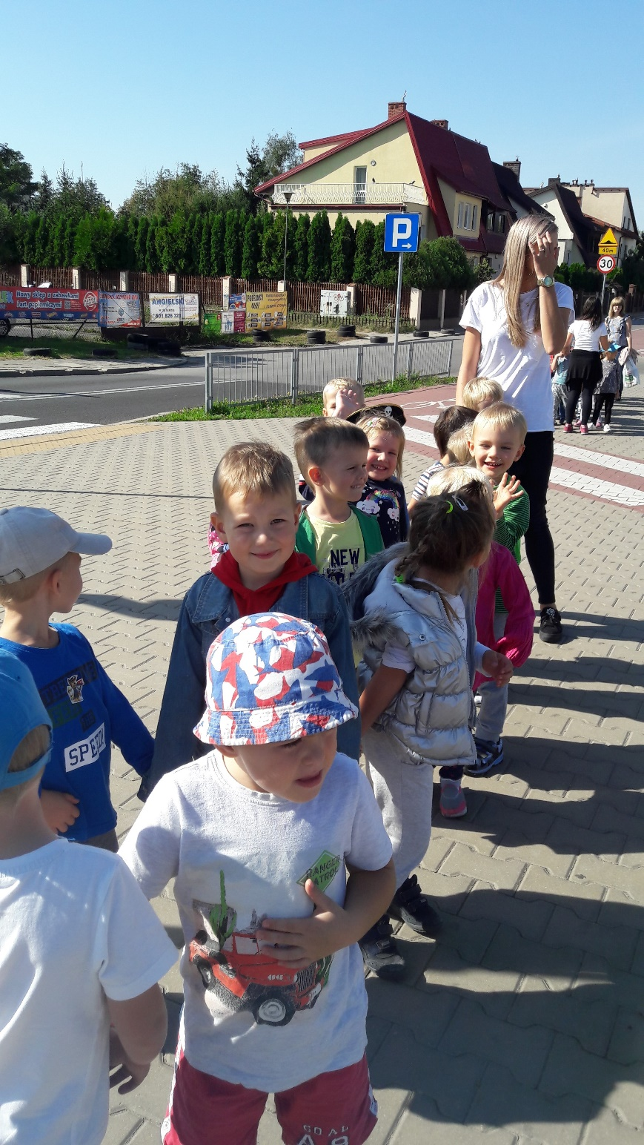

Slide 4
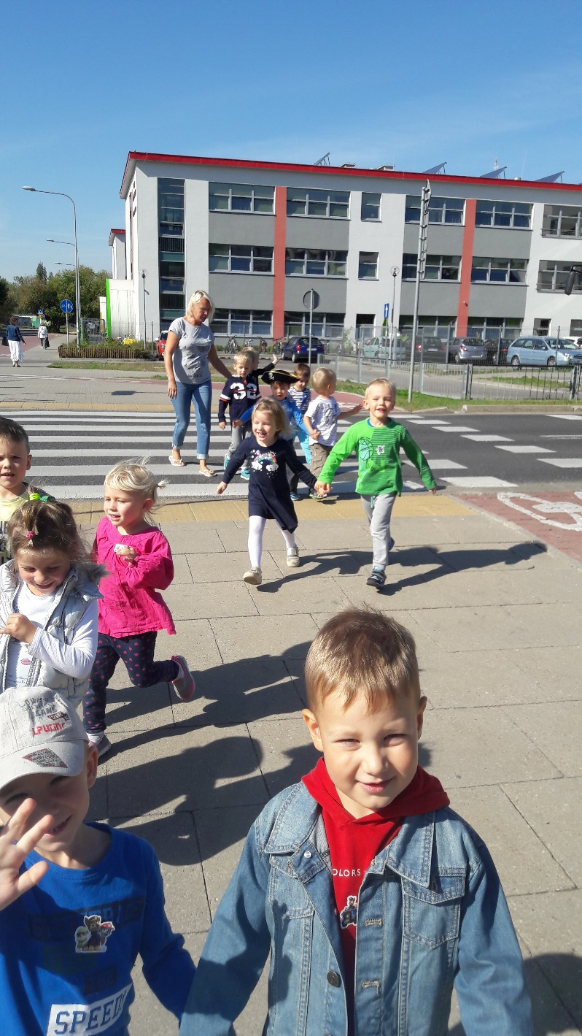

Slide 5
